Slide 1
আজকের পাঠে সবাইকে

Slide 2
মোঃ কওছার আলী
বিষয়ঃ প্রাথমিক গণিত
সহকারী শিক্ষক
শ্রেণিঃ প্রথম
দুর্লভপুর সরঃ প্রাথঃ বিদ্যালয়
পাঠ শিরোনামঃ বিয়োগ (১১-২০)
হরিণাকুণ্ডু,ঝিনাইদহ।
পাঠ্যাংশঃ ৬৮ পৃষ্ঠা (পাঠ-১)

Slide 3
পূর্ব পাঠের আলোচনার মাধ্যমে আজকের পাঠ ঘোষণা।

Slide 4
আমাদের আজকের পাঠের বিষয় ও
বিয়োগ

Slide 5
শিখনফল:
এই পাঠ থেকে শিক্ষার্থীরা-
* বিয়োগ সংক্রান্ত গাণিতিক সমস্যার সমাধান করতে পারবে।
* দুইটি সংখ্যার বিয়োগ করতে পারবে।

Slide 6
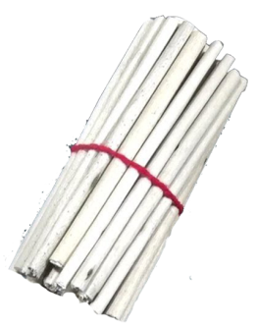
বাস্তব পর্যায়
শিক্ষকের নিজের সুবিধামত উপকরণ দিয়ে বাস্তব ধারণা প্রদান।

Slide 7
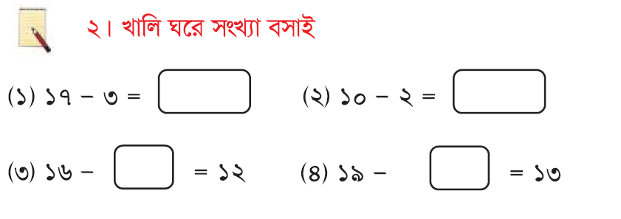
৬8 পৃষ্ঠার 2 নং এর ফাঁকা ঘরগুলোতে কোন সংখ্যা হবে নিজ নিজ খাতায় লিখ।
১৪
৮
৪
৬
চল আবার দেখি।

Slide 8
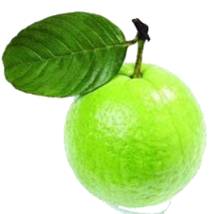
জোড়ায় কাজ
৬৮ পৃষ্ঠার ৩ নং সমস্যাটি ভালো করে পড় এবং বিয়োগের গাণিতিক বাক্য তৈরি করে সমস্যাটির সমাধান কর।
রিয়ার মায়ের কয়টি পেয়ারা ছিল?
রিয়াকে কয়টি দিল ?
মায়ের কাছে কয়টি রইল?
১৩
─
৪
=
৯
৯টি মায়ের কাছে রইল।
চল আবার দেখি।

Slide 9
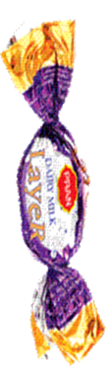
একক কাজ
৬৮ পৃষ্ঠার ৪ নং সমস্যাটি ভালো করে পড় এবং বিয়োগের গাণিতিক বাক্য তৈরি করে সমস্যাটির সমাধান কর।
মিলির কয়টি চকলেট আছে?
ছোট ভাইকে কয়টি দিল?
তার কাছে কয়টি রইল?
১৪
─
৮
=
৬
৬টি মিলির কাছে রইল।
চল আবার দেখি।

Slide 10
প্রিয় ছাত্র/ছাত্রী-
তাহলে আজ আমরা কী শিখলাম?
আজ আমরা বিয়োগ সংক্রান্ত গাণিতিক গল্প তৈরি করতে ও সমাধান করতে শিখলাম।

Slide 11
বাড়ীর কাজ
৬৮পৃষ্ঠার ৮। “১৩∑৬” এর জন্য একটি গল্প তৈরি করে নিয়ে আসবে।

Slide 12
পরবর্তী ক্লাসে আবার দেখা হবে।
সবাই ভালো থেকো

